Slide 1
Бездротові мережі Лекція 3

Slide 2
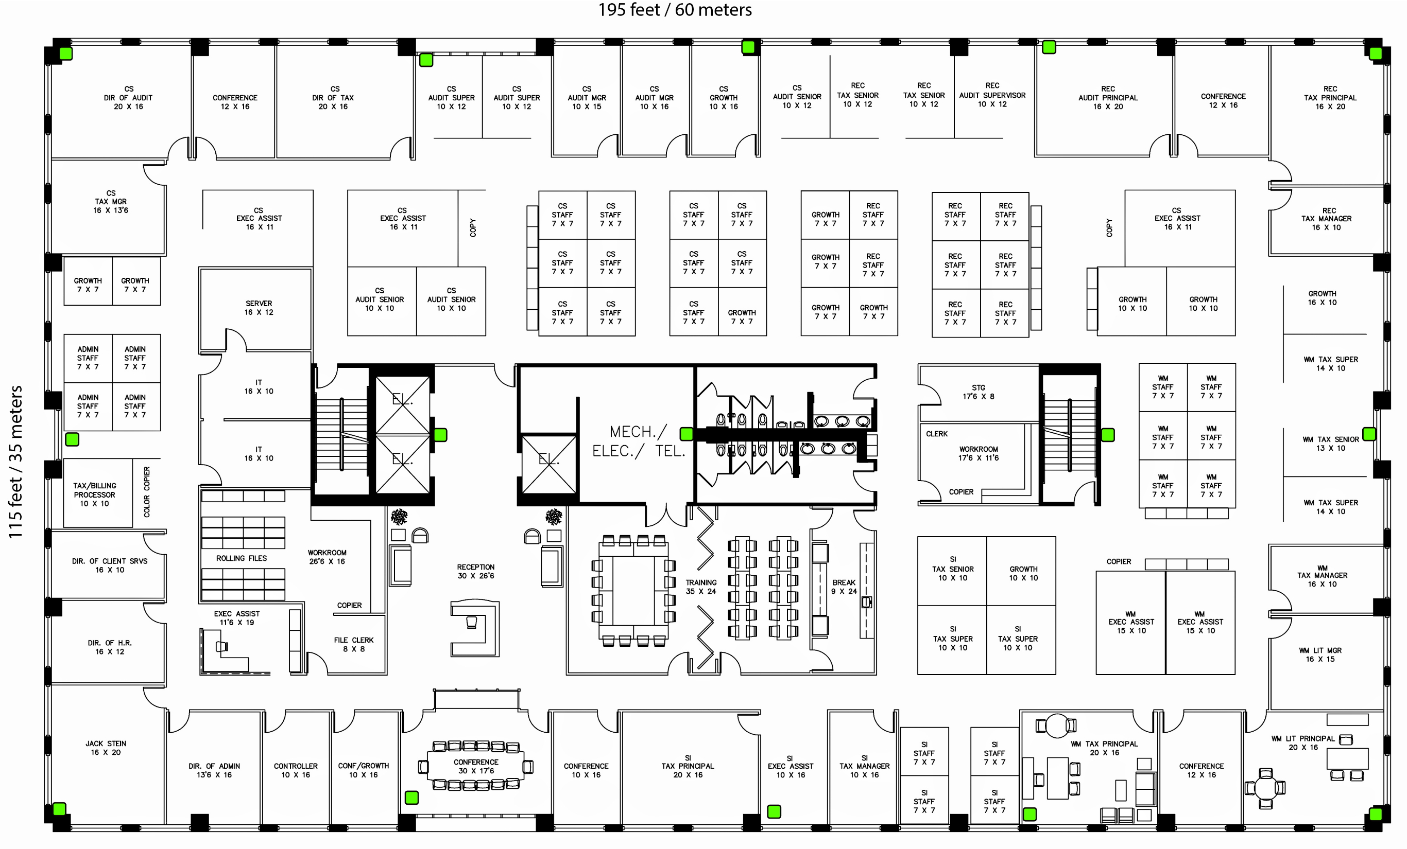

Slide 3
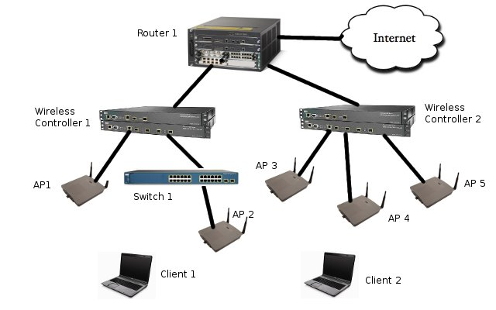

Slide 4
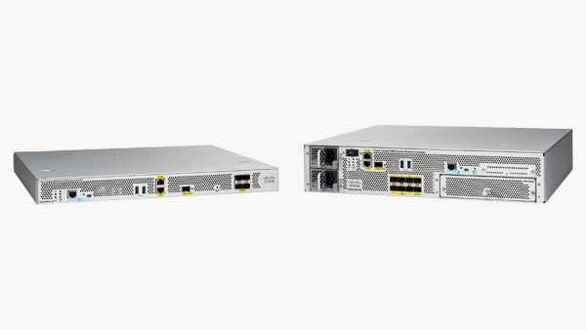
Що таке WLAN Controller?

Slide 5
WLC
Контролер бездротової локальної мережі (WLC) використовується в поєднанні з протоколом «легких точок» доступу (Lightweight Access Point Protocol - LWAPP) для управління спеціальними «легкими» точками доступу у великих кількостях адміністратором мережі або мережевим операційним центром.
Контролер бездротової локальної мережі є частиною рівня передачі даних (Data Plane) в рамках бездротової моделі Cisco (Cisco Wireless Model).
Контролер WLAN автоматично обробляє конфігурацію бездротових точок доступу.

Slide 6
Функції WLC:
• Виявлення та запобігання перешкод: регулювання потужністю радіочастотного випромінювання та призначення каналів відповідно до плану • Балансування навантаження: (вимкнено за замовчуванням), високошвидкісне балансування навантаження можна використовувати для підключення користувача до кількох точок доступу для кращого покриття та швидкості передачі даних • Виявлення та виправлення проблем покриття: можливість керувати рівнями потужності. Потужність може бути збільшена для покриття отворів або зменшена для захисту від перекриття ланок. Контролер WLAN також використовує різні типи аутентифікації, такі як: 802.1X (Protected Extensible Authentication Protocol (PEAP), LEAP, EAP-TLS, Wi-Fi Protected Access (WPA), 802.11i (WPA2) та протокол тунелювання рівня 2. (L2TP)

Slide 7
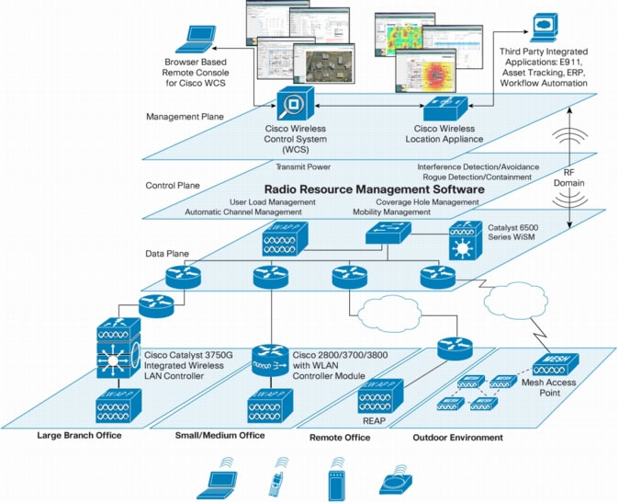
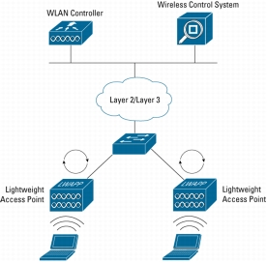
Enterprise-Wide
RF Intelligence
Integrated Air Monitoring
and Data Services

Slide 8
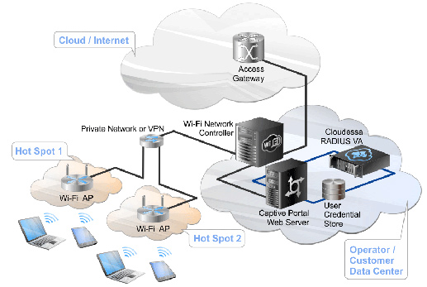
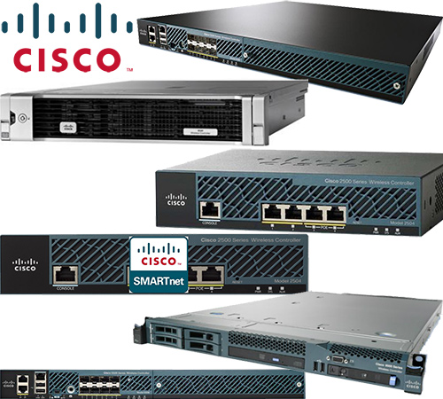
Контролер бездротової мережі виконує автоматичний пошук, централізоване налаштування WI-FI точок доступу, оновлення програмного забезпечення підключених AP. WLCможе виступати в ролі DHCP сервера, для автоматичного розподілу IP-адрес. Контролер проводить аналіз радіочастотного діапазону, регулюючи потужність кожної точки доступу, канал, на якому вона працює, періодично оновлюючи дані про стан радіоефіру. Контролер централізовано авторизує користувачів при підключенні до бездротової мережі. Операційна система контролера управляє всіма бездротовими з'єднаннями, забезпечує управління ресурсами радіо-інтерфейсів мережі (точками доступу).

Slide 9
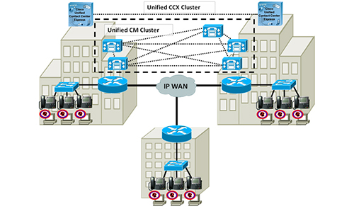
Щоб забезпечити абсолютно м'який для клієнтського пристрою роумінг, клієнтський пристрій має підтримувати UCCX(Unified Contact Center Express). Це розширення Cisco, розроблені саме для поліпшення роботи клієнтських пристроїв з мережею.

Slide 10
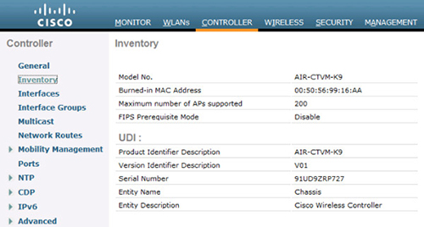
Віртуальний контролер бездротової мережі. Програмне забезпечення, яке встановлюється на систему vmware. Цей варіант зручний провайдерам, компаніям, що мають вільні серверні ресурси з досить високим рівнем відмовостійкості та надійності. Функціонал програмного забезпечення абсолютно ідентичний апаратної версії контролера.

Slide 11
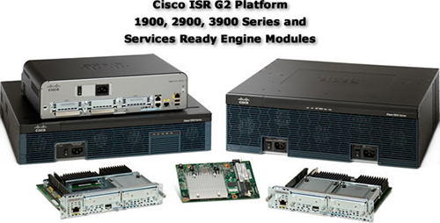
Контролер для маршрутизаторів Cisco ISR G2. Дані модулі підтримують від 5 до 50 точок і до 500 клієнтів. Дане рішення підійде для компаній, у яких граничним пристроєм мережі є маршрутизатор Cisco серій 1900, 2900 або 3900. Модуль займає один слот розширення і забезпечує весь функціонал контролера WI-FI.

Slide 12
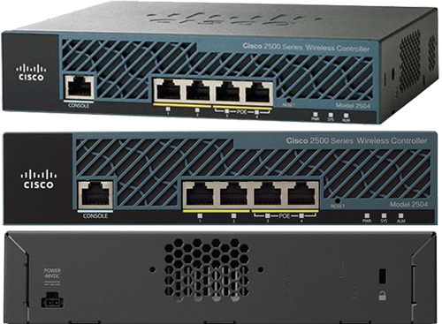
Бездротовий контролер Cisco настільного виконання для сегментів малого та середнього бізнесу серії Cisco Aironet 2500. Пристрої даної серії мають невисоку вартість, компактні розміри, підтримують всі типи точок доступу, що випускаються Cisco для використання з контролерами. WIFI контролер Cisco має максимальну ємність 75 точок доступу. При цьому кількість клієнтських пристроїв може бути до 1000. Мінімальна ліцензія для даної серії - від 5 точок доступу. Спочатку можна придбати контролер вже з потрібною кількістю підтримуваних точок або ж розширити цю підтримку в майбутньому. Має гігабітний інтерфейс і вбудований комутатор на 4 порти. Дозволяє безпосередньо підключати точки доступу і живити дві з них по PoE.

Slide 13
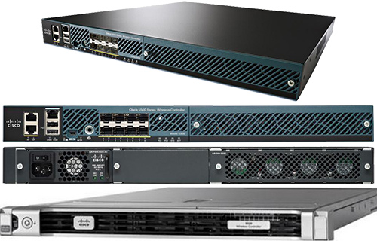
WIFI контролер Cisco стійкового виконання для великих мереж серії Cisco Aironet 5500. Стартова кількість обслуговуваних точок доступу - 12шт. Максимальна ємність контролера - 1500 точок доступу WIFI (модель Cisco 5520). Можлива установка додаткового джерела живлення для підвищення відмовостійкості роботи системи. Використання такого контролера бездротової мережі дозволяє будувати великі WIFI мережі. Апаратно платформа єдина для вирішення від 12 до 1500 точок доступу. Розширення ємності проводиться за рахунок придбання додаткових ліцензій.

Slide 14
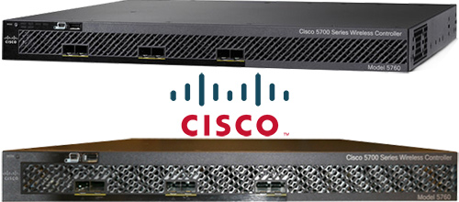
Серія 5700. Призначений для використання в середніх і великих організаціях. Стійкове виконання, займає один юніт в шафі (1RU). Мінімально обслуговує 25 точок доступу. Максимально - 1000. Кількість клієнтів до 12000.

Slide 15
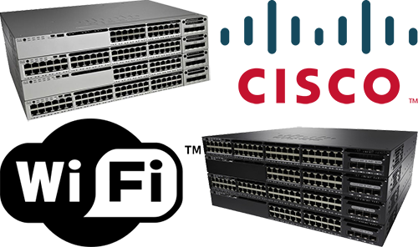
Комутатори серій Cisco 3850 і Cisco 3650, що володіють вбудованими функціями контролера точок доступу. Досить зручні при використанні в якості контролера WIFI, оскільки можуть відразу живити підключені точки доступу за стандартом PoE і PoE +. Розраховані на підтримку від 1 до 50 точок доступу або 2000 бездротових клієнтів (на комутатор або на стек).

Slide 16
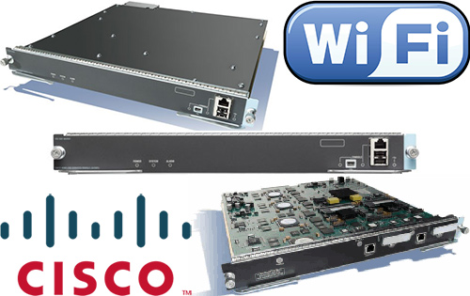
Контролер WIFI на базі сервісного модуля WiSM2 для комутаторів ядра серії 6500. Дана карта розширення підтримує від 100 до 1000 точок доступу і до 15000 клієнтів. При цьому має пропускну здатність в 20Гбіт/с. Призначений для монтажу в шасі блейд-комутатора Cisco 6500. На даний шасі може бути змонтовано до 7 таких модулів.

Slide 17
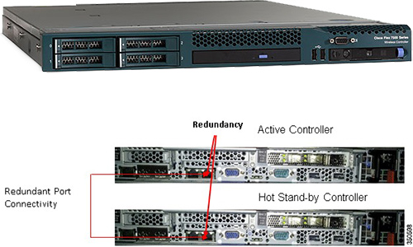
Контролери Cisco 7500 - це контролери для великих мереж. Потужні і міцні. Мають розширеним функціоналом резервування. Дані пристрої дозволяють підключати від 300 до 6000 точок доступу і до 64000 клієнтів. Також можлива настройка 4096 віртуальних мереж при великомасштабному розгортанні. Містить інтерфейс 10Гбіт. Максимальна пропускна здатність 1 Гб/с. Серія 7500 призначена для розгортання в приватній хмарі і обслуговує розподілені філії.

Slide 18
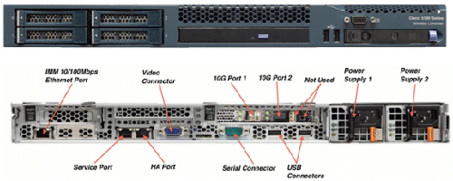
Контролери Cisco 8500 - дана серія ідентична попередньої 7500 (від 300 до 6000 точок доступу і до 64000 клієнтів), проте має загальну пропускну здатність до 10ГБ \ с.

Slide 19
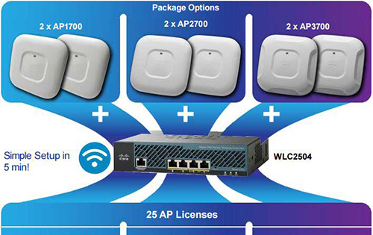
WLC на базі точок доступу, що мають вбудований функціонал контролера - Cisco 1850. Дані точки доступу дозволяють управляти іншими точками доступу по засобом технології Cisco Mobility Express. Ця технологія підтримує до 25 точок доступу в локальних мережах або ж у віддалених офісах. Так само дана серія працює за стандартом 802.11ас другого покоління.

Slide 20
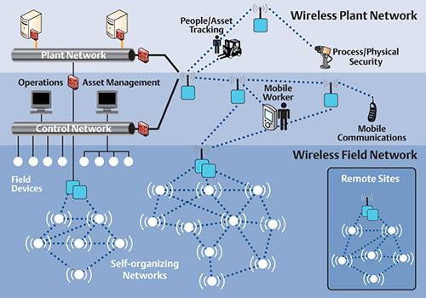
Будь-WIFI контролер, в тому числі і контролер бездротової мережі Cisco, керується такими засобами: - За допомогою WEB інтерфейсу по протоколах HTTP / HTTPS
- Через інтерфейс командного рядка (CLI) за протоколами TELNET / SSH або прямим консольним підключенням
- За допомогою централізованого програмного забезпечення Cisco WCS
- По протоколу SNMP.

